Slide 1
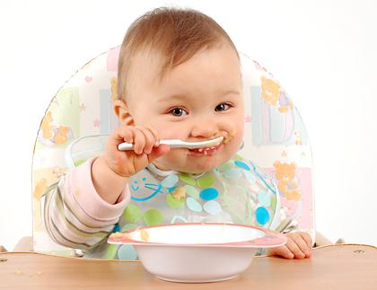
Обмен веществ
Возможные превращения веществ
Вариант 1
1+
2-
3+
4+
5+
Вариант 2
1+
2+
3-
4+
5+

Slide 2
Обмен веществ и превращение энергии
«Свет – это вечно натянутая пружина, приводящая в действие механизмы земной жизни»
Юлиус Майер

Slide 3
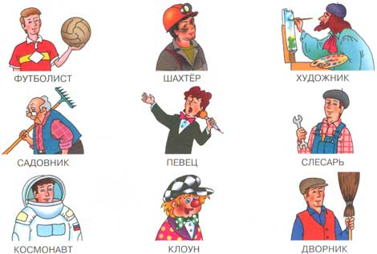
От чего может зависеть обмен веществ?
Почему в меню механизатора /строителя обязательно входит борщ или суп, котлеты, сметана, компот? А в меню служащего - отварная курица, салат, чай?
Почему жители северных областей употребляют больше жирной пищи, чем жители юга?
Почему, когда получаешь «2» или случается что-то неприятное, тогда пропадает аппетит?
Позавтракав, солдаты совершили марш-бросок на 8 км, после стреляли по мишеням. Чистили оружие. Почему учения были проведены в таком порядке?

Slide 4
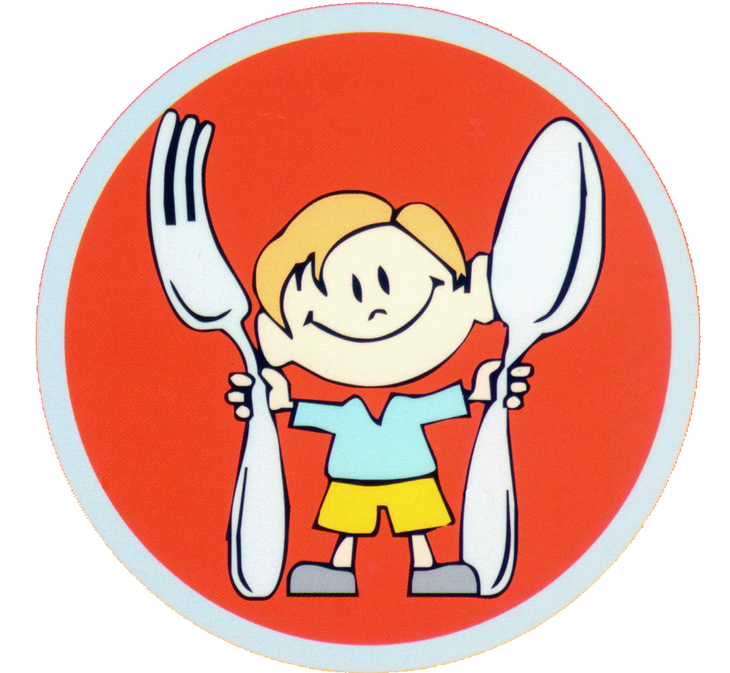
«Примерные нормы затраты энергии людей разных профессий»
Профессия | Общая энергетическая ценность пищевого рациона (кДж)
Не связанная с физическим трудом | 13 474
Связанная с физическим трудом | 15 086
Связанная с механизированным или частично механизированным трудом | 17 270
Связанная с тяжелым не механизированным трудом | 19 942
Вывод:
обмен веществ и энергии постоянно меняется в зависимости от : мышечной работы, климатических условий, эмоционального состояния, пола, возраста и многих других факторов

Slide 5
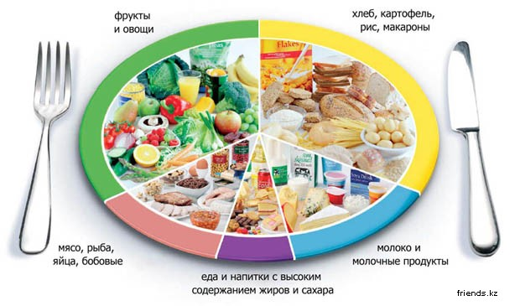
Норма питания
пища
организм
работа
=
Е
Е
Баланс между пищей содержащей энергию и работой, на которую затрачивается энергия
Суточное потребление пищи в %
25% - завтрак; 50% - обед;
15% - полдник; 10% - ужин;

Slide 6
Таблица №2.
Удельная теплота сгорания, кДж/кг
Арбуз…………………………………….1650 Жир свиной……………………………38 700 Масло подсолнечное………………….38 900 Огурцы……………………………………572 Сахар…………………………………..17 150 Сливки…………………………………..8900 Сметана………………………………..14 790 Яйца……………………………………...6904

Slide 7
Таблица№3
“Расход энергии человеком массой 70 кг в повседневной жизни”
Вид деятельности | Расход энергии
Еда, 30 мин Ходьба, 10 мин Работа за письменным столом, 1 час Спуск по лестнице, 5 мин Подъём по лестнице, 10 мин Вождение автомобиля, 2 часа Подметание пола, 2 часа Глажение одежды, 1 час Мытье окон, 1 час Сон, 8 часов | 40 ккал 30 ккал 110 ккал 70 ккал 180 ккал 350 ккал 560 ккал 270 ккал 250 ккал 580 ккал

Slide 8
Таблица №4
«Энерготраты человека массой 60 кг при различных видах деятельности, ккал/ч».
Вид деятельности | энерготраты ккал/ч
Сон Отдых лежа без сна Чтение вслух Делопроизводство Работа в лаборатории сидя Домашняя работа: мытьё посуды, глаженее, уборка Работа в стоя Спокойная ходьба Быстрая ходьба Бег трусцой Ходьба на лыжах Гребля Езда на велосипеде Катание на коньках Плавание | 50 65 90 100 110 120—240 160—170 190 300 360 420 150-360 210—540 180—600 180—400

Slide 9
Общие выводы по теме:
Обмен веществ – важное свойство любого живого организма;
Пища – это источник необходимых веществ и энергии для человека;
Нормы питания важно учитывать при составлении пищевого рациона;
Рациональное питание - важное слагаемое здорового образа жизни;

Slide 10
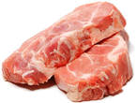
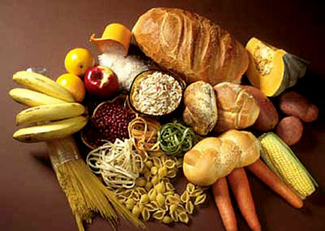
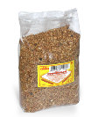
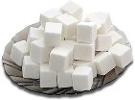
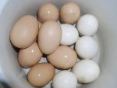
Биологические задачи
3. Современная медицинская наука считает. Что в рацион питания всех людей должны входить в достаточном количестве сырые овощи и фрукты. Объясните, почему?
2. Оказывается, в нормах питания для работников тяжелого физического труда предусматривается относительное увеличение углеводов. Почему?
В пищевой рацион обязательно должны входить белки, жиры, углеводы, однако полным людям не рекомендуется употреблять много углеводов. Объясните, почему?

Slide 11
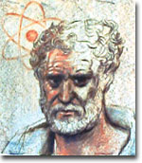
«Если чрезмерное и исключительное увлечение едой есть животность, то высокомерное невнимание к еде есть неблагоразумие, и истина здесь, как и всюду лежит в середине».
И.П.Павлов
«Здоровье выпрашивают себе люди у богов, но то, что в их собственной власти – сохранить его, об этом они не задумываются»
Демокрит 460-370 гг. до н. э.

Slide 12
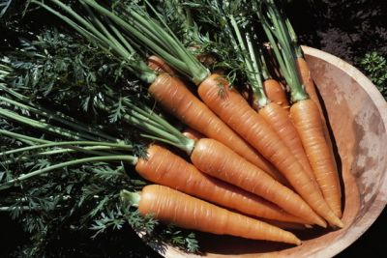
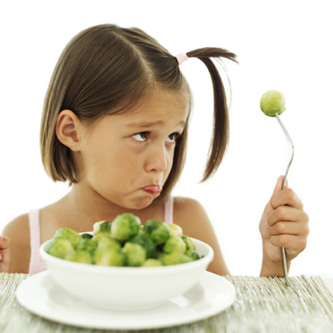
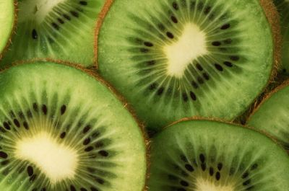
Рефлексия
Сегодня на уроке я узнал …?
На уроке у меня возникли трудности..?
После урока мое настроение стало лучше
(или нет)..?
4. Кого из одноклассников ты бы отметил на уроке и за что?

